Slide 1
PhantomJS и PhantomCSS
Божидар Димитров, Група 5
81192

Slide 2

Какво е PhantomJS?
Построен върху WebKit
Безглав браузър

Slide 3
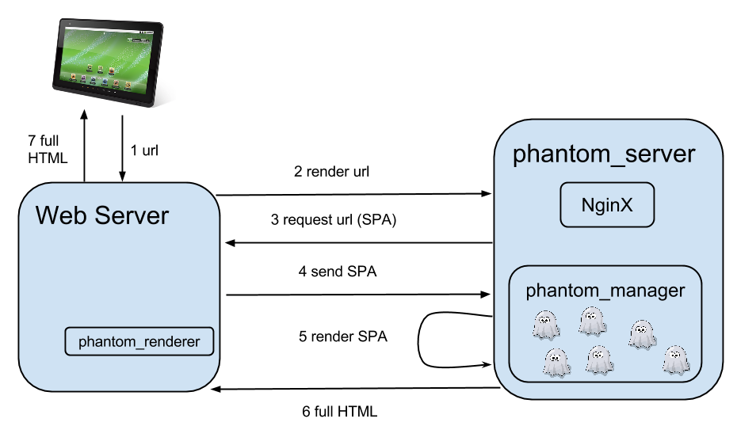
Свойства
Автоматизиране на страници
Заснемане на екран
Тестване
Наблюдение на трафи к

Slide 4

PhantomCSS
Визуално тестване
Интеграция с други модули

Slide 5
Thank you. Questions?

